Slide 1



Sistemas Computacionais
Tópico 5
Int. Administração de sistemas
Vitor Rocio, outubro 2020
Este trabalho está licenciado com uma Licença Creative Commons - Atribuição 4.0 Internacional.

Slide 2
Índice
5.1. Introdução
5.2. O superutilizador
5.3. Comunicação com os utilizadores
5.4. Interfaces: linha de comandos e GUI
5.5. Ferramentas de administração
5.6. Código de ética

Slide 3
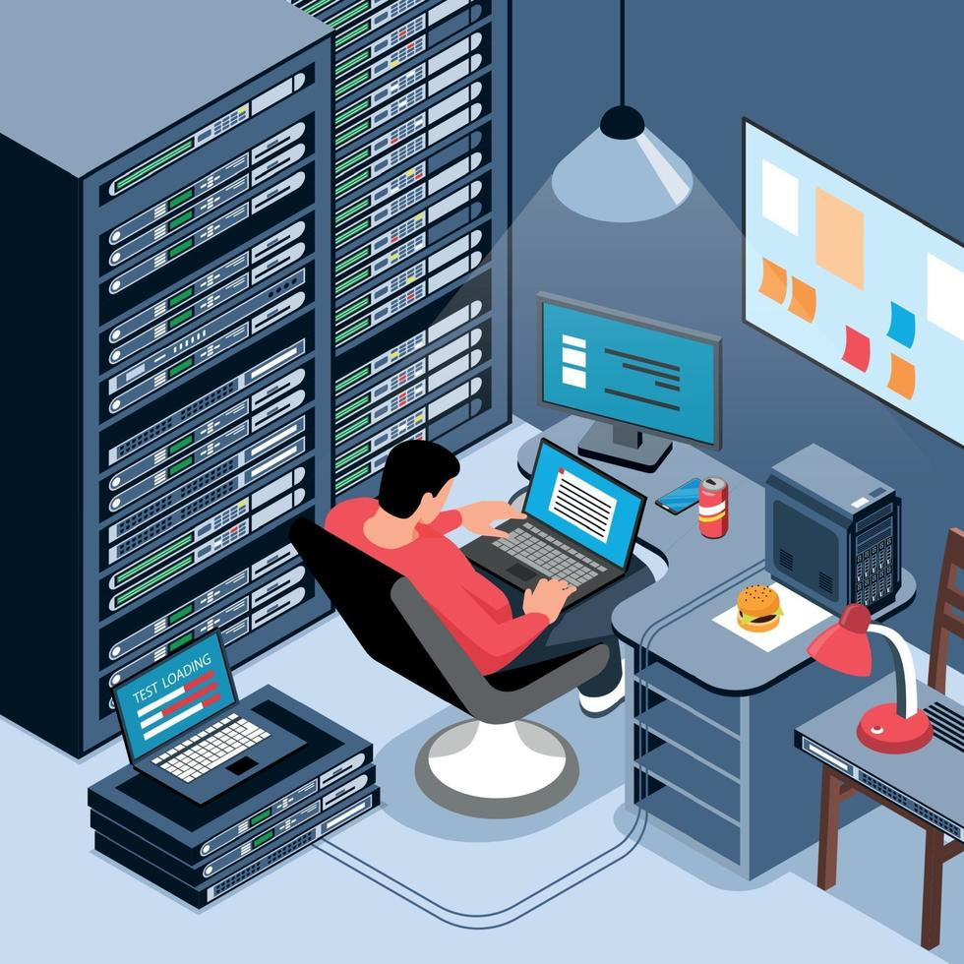
Introdução: Admin. Sistemas
O que faz um administrador de sistemas?
planear e desenhar redes
planear e desenhar sistemas de backup
criar e apagar contas de utilizador
ajudar e resolver problemas dos utilizadores
instalar e atualizar pacotes de software
zelar pela segurança do sistema

Slide 4

O superutilizador
A conta de superutilizador (root no Linux) é uma conta privilegiada que permite ao administrador realizar tarefas a que outros utilizadores não têm acesso.
As 3 formas de acesso aos privilégios de superutilizador:
Efetuar login normalmente com a conta root ou admin
"su root" a partir da conta normal
usar o comando sudo para executar uma tarefa como superutilizador

Slide 5
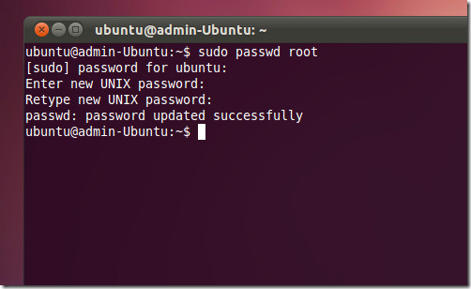
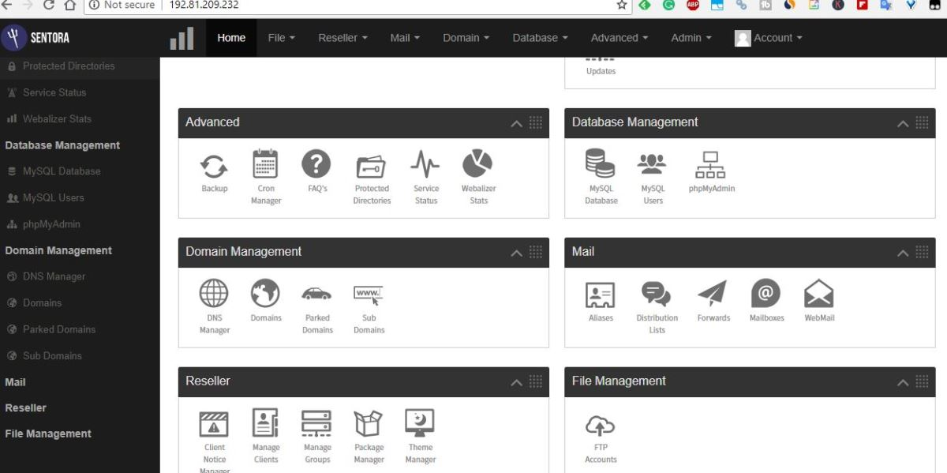
Interfaces: linha de comandos/GUI
A realização das tarefas de administração é efetivada através de dois tipos de interface:
Linha de comandos
Interface gráfica (GUI)

Slide 6
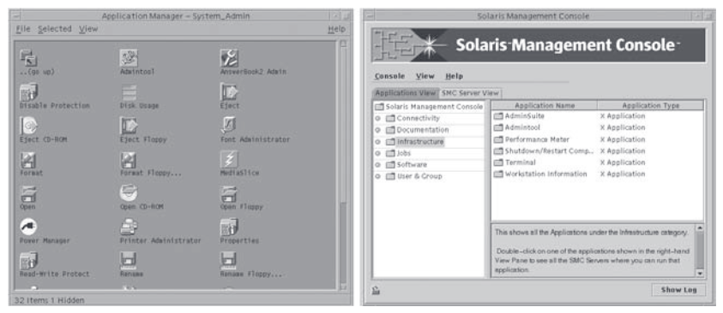
Ferramentas de administração
Consulta de informações de utilizadores/rede/recursos do sistemas, históricos ou em tempo real
Realização de tarefas de forma integrada
Podem assumir forma de interface gráfica ou comandos/scripts

Slide 7

Comunicação com os utilizadores
A comunicação do administrador com os utilizadores deve basear-se num equilíbrio entre:
aplicar e reforçar políticas de segurança e de gestão de recursos
proporcionar condições para os utilizadores realizarem o seu trabalho

Slide 8

Código de ética
Profissionalismo
Integridade
Privacidade
Atualização de conhecimentos (educação)
Responsabilidade social

